Slide 2


Evaluación de la gestión de los Gobiernos Locales.
Caso de estudio:
GOBIERNO AUTONÓMO DESCENTRALIZADO MUNICIPAL DE LOJA

Slide 3





Visibilización.
ISO 18091 – GOB-AB.
PROCESO GAD LOJA
PLATAFORMA GOBAB
Fund. Téc.
Sost.
Fortal.
AGENDA

Slide 4












Pilares de G.A
NORMA ISO 18091
directrices gobiernos locales implementen sistema de gestión de la calidad y de resultados.
satisfacer las necesidades y expectativas de sus clientes/ciudadanos al proporcionarles regularmente productos y servicios. (acciones en territorio)
Qué permite:
Transparencia y acceso a la información pública.
Ámbitos de intervención
Integridad y rendición de cuentas.
Anexo A: Herramienta de evaluación
39
Indicadores
Políticas públicas
Des. Inst.
Des. Econ.
Colaboración e innovación pública y ciudadana
Des. Social.
Des. Amb.
Evidencias
Requisitos
Escala de valoración
Calidad de evidencia
Normatividad
subindicadores generales
Participación ciudadana.
Acciones en territorio
subindicadores específicos

Slide 5
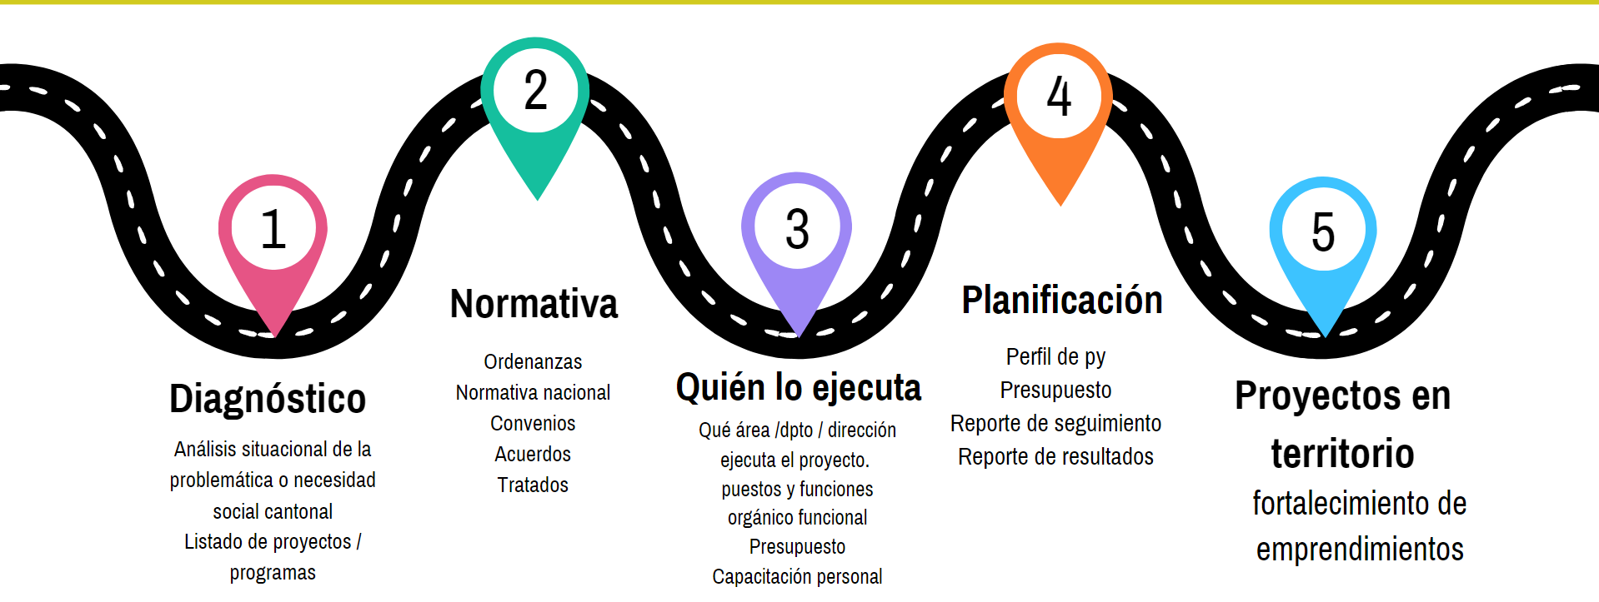
subindicadores generales
subindicadores específicos
Anexo A
RELACIÓN Y PROS / RETROSPECTIVA

Slide 6
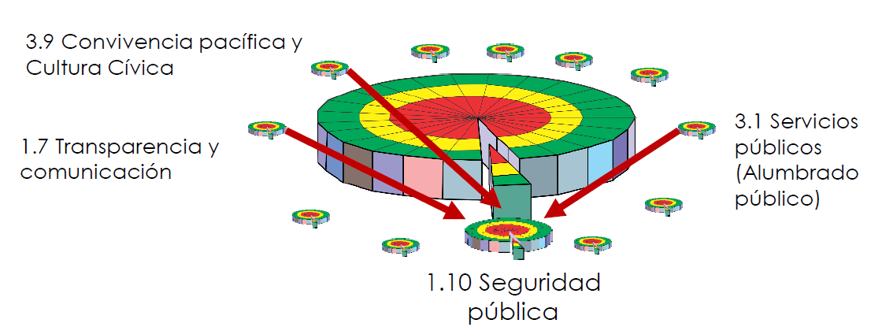
Transversalidad Horizontal

Slide 7
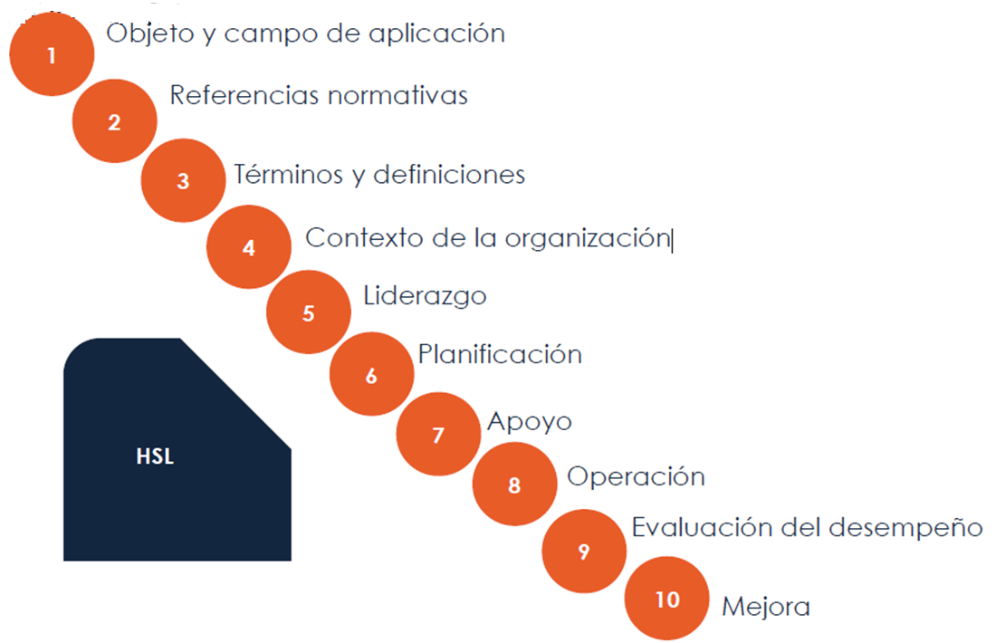
CAPÍTULOS DE LA NORMA
ISO 18091: 2019

Slide 8
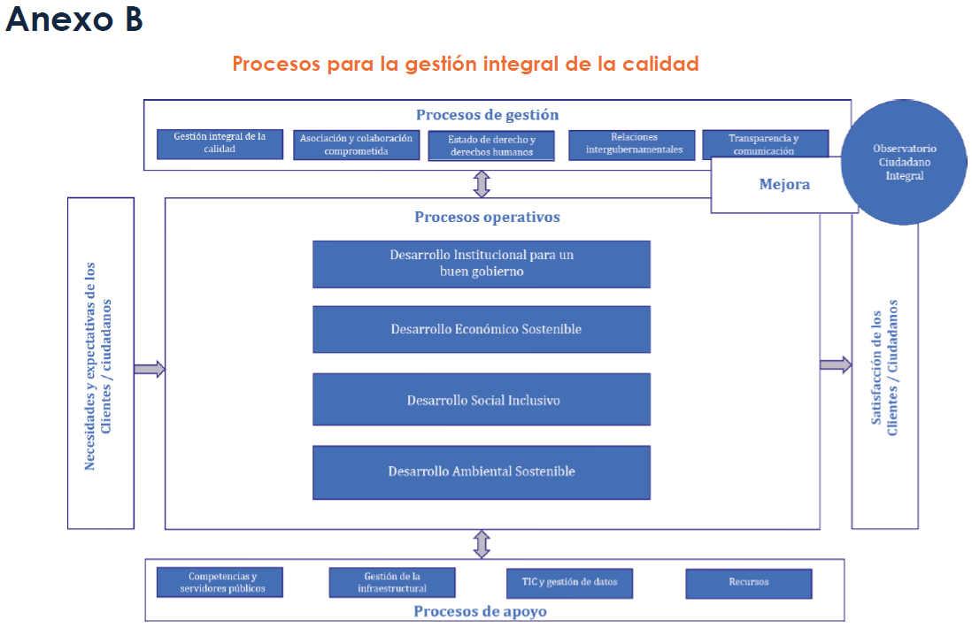
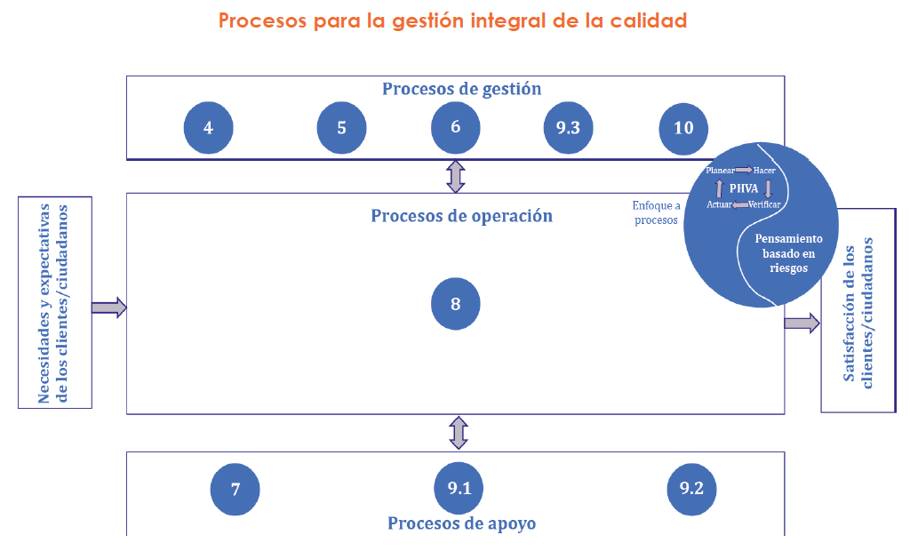

Slide 9
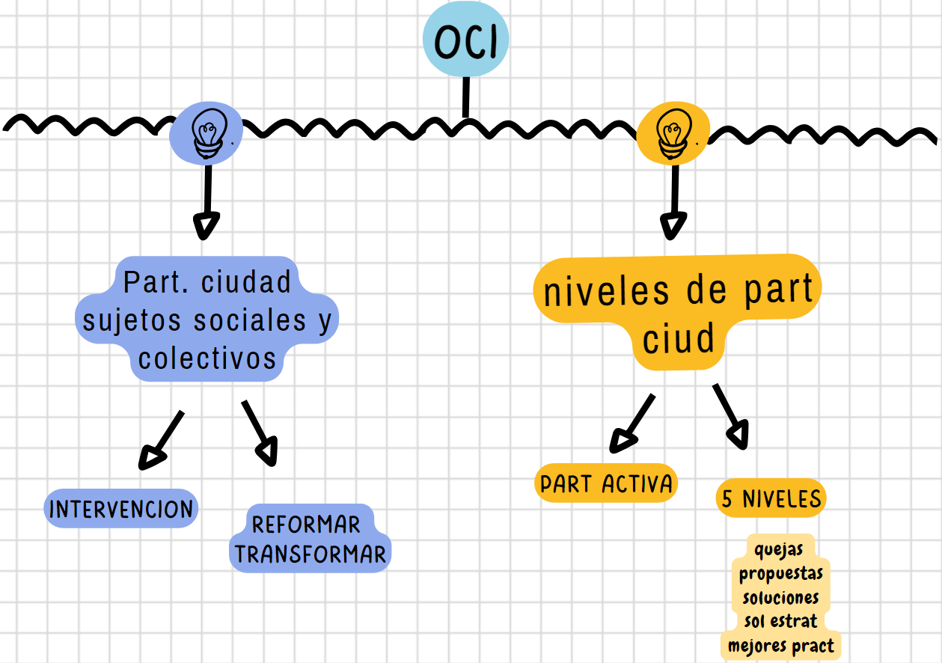
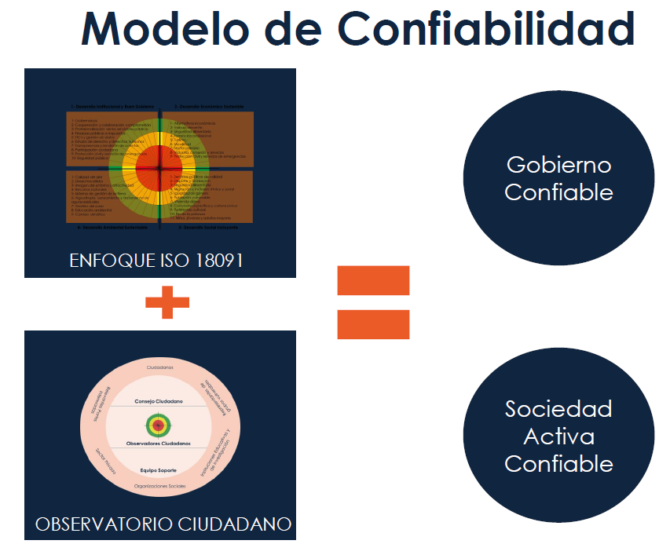
ANEXO C: OBSERVATORIOS CIUDADANOS INTEGRALES

Slide 10
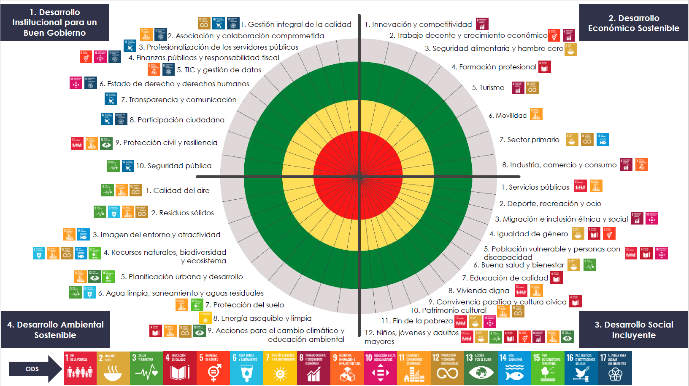
ANEXO D: PIEDRA ROSETA – RELACIÓN CON ODS

Slide 11










Proceso vinculación
Democratización – transferencia de conocimiento
Tic´s - Gobierno digital
Fortalecimiento capacidades
Normativo / regulativo
Gobierno Abierto / Transparente Part ciudadana
Aplicación Norma
Aliados estrategicos
Gobernanza
Institucionalización

Slide 12
Motivación
Los gad´s hacen algo?
¿Tienen competencia para hacer tal o cual acción en territorio?
Lo que hacen está bien?
Los proyectos y actividades están bajo una necesidad social?
Una buena planificación hace que se tenga buenos resultados?
¿Cómo valora el cliente lo que hago?
Los datos son importantes?
Tenemos un gobierno abierto?
Preguntas
ausencia de un sistema integral de gestión de calidad que sistematice, respalde y valore evidencias documentales de las acciones y estrategias ejecutadas en territorio que respondan a una necesidad comunitaria y obedezcan a una planificación organizacional
Problema central:
Fortalecer la gestión documental y de resultados. (semaforización)
ISO 18091 y GOBIERNO ABIERTO.
Desarrollar un proceso de fortalecimiento GAD Loja para convertirse en un gob ab – dig aplicando la norma ISO 18091.
Promover la institucionalización de la norma ISO en el GAD (normat – OCI)
Sistematizar y visibilizar las acciones en territorio (gob digital).

Slide 13




Social / autod.
Aliados
Anexo A
Alianzas estratégicas
Sistematización
Análisis
Evaluación
Semaforización
Voluntad política
Voluntad técnica
subindicadores generales
Normatividad
Aplicación de metodologías y herramientas para proyectos y su planificación / ejecución: MML , Análisis espacial, Centros de Atención.
subindicadores específicos
Fort Capacidades.
Acciones en territorio

Slide 14



INSTITUCIONALIZACIÓN ISO
Propuesta OCI
Ordenanza
Propuesta
22 artículos
Evaluar
Proponer
Colegiado
Normativo
Sostenibilidad
Procesos eficientes aplicando la norma
Gobierno confiable

Slide 15
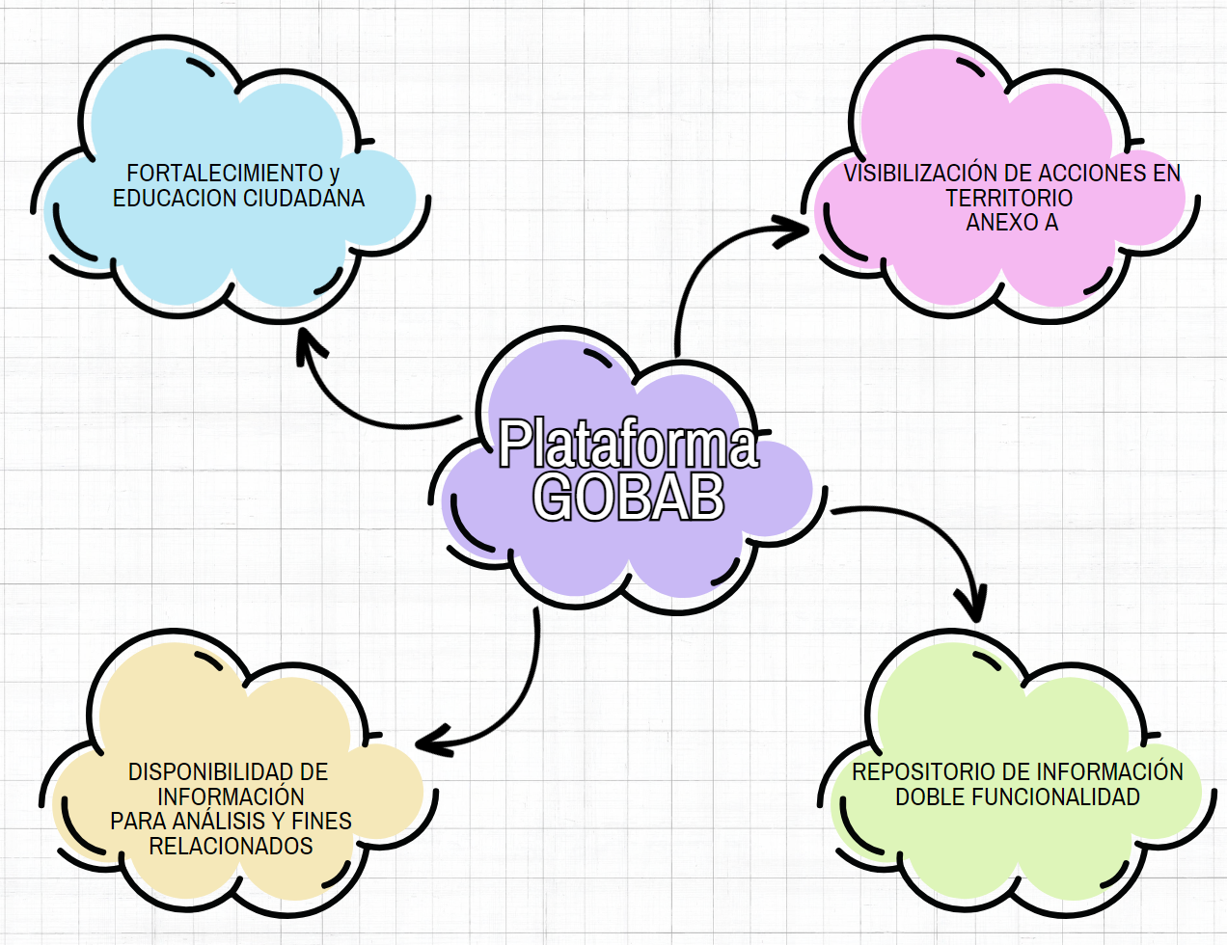

Slide 16
HITOS y PROYECCIÓN
Mejorar el desempeño del gobierno local
Desarrollar y mantener la confianza de los ciudadanos en sus gobiernos
plataforma electrónica y sistematización información y acceso gratuito a ciudadanía
Observatorio Ciudadano Integral
Ordenanza: Institucionalización y fortalecimiento en gobierno abierto – electrónico (ISO).
Réplicas buenas prácticas gobierno local en implementación de un sistema integral de evaluación ( Norma ISO 18091, ordenanza, obs ciudadano)

